Slide 1

CURSO DE GERIATRÍA
Programa teórico para residentes MFyC.
- IMPORTANCIA DEL DIAGNOSTICO PRECOZ EN DEMENCIAS.
- DETERIORO COGNITIVO LEVE (DCL).
ENFERMEDAD DE ALZHEIMER (EA).
OTRAS DEMENCIAS.
LOS TRASTORNOS DE CONDUCTA EN LAS DEMENCIAS.
Dra. Belén Cámara Marín.
Geriatra. Servicio de Geriatría. Complejo Hospitalario de Cartagena.

Slide 2
IMPORTANCIA DEL DIAGNÓSTICO PRECOZ EN LAS DEMENCIAS
Según la Sociedad Española de Neurología (SEN) entre 30% y el 40% de los casos de Alzheimer estarían sin diagnosticar y sólo un 20% de los casos leves estarían detectados.
En el informe de la Alzheimer´s Disease Internacional se afirma que entre el 20% y el 50% de personas afectadas por una demencia no están diagnósticadas.
Notes:
Lo ideal es acceder a un diagnóstico de demencia cuando aparecen los primeros síntomas. Cuanto antes se despeje la incertidumbre de una posible enfermedad que pueda acabar en un Síndrome demencial mejor será tanto para la persona como para sus familias.

Slide 3
Prevalencia del deterioro cognitivo en la población y tipos de demencia
Conclusiones FRADEA y cognición
El DCL está infradiagnosticado en la Historia Clínica
En mayores de 70 años, dos tercios de los pacientes sin DCL o demencia tienen problemas de memoria, presentando peor rendimiento en el MMSE, y en un tercio (34,8%) repercute sobre la función, marcador de la etapa de deterioro cognitivo.
Los pacientes con quejas de memoria sin diagnóstico y deterioro funcional acompañante, una sexta parte de los mayores de 70 años, tienen un riesgo de mortalidad similar a aquéllos con DCL (1,5 veces mayor) o demencia (3,5 veces mayor), según las AVDs afectadas. Deben ser población susceptible de estudio.

Slide 4
POSIBLES CAUSAS DEL DIAGNÓSTICO TARDÍO
Confundir el envejecimiento normal con el Deterioro cognitivo Leve.
Creer que padecer una demencia es consecuencia del envejecimiento.
El estigma que aún rodea a la EA y otras demencias.
Posibles limitaciones en el sistema sanitario para diagnosticar el deterioro cognitivo leve.

Slide 5
BENFICIOS DE UN DIAGNOSTICO PRECOZ
Ayuda a prever la toma de decisiones por parte de la persona afectada. Permite contribuir al avance de la investigación.
Reduce el estrés asociado a la incertidumbre de no saber la causa de cambios observados en la persona afectada.
Permite recibir un tratamiento y una asistencia especializada.

Slide 6
ENVEJECIMIENTO COGNITIVO NORMAL
Olvidos.
Mal manejo de equipos electrónicos
Cometer errores puntuales en las AIVD
Dificultad para encontrar una palabra en una conversación.
Perder objetos ocasionalmente.
Dejar de participar en algunas actividades sociales.
Poco interes por las nuevas cosas.
Incomodidad ante los cambios; prefieren la rutina.
Dificultad para aprender cosas nuevas.
Tolerancia
Notes:
El envenjecimiento psicológico se asocian cambios cognitivo, emociones y de personalidad a lo largo del ciclo vital. Sin embargo, el crecimiento psicológico no cesa en el envejecimiento (capacidad de aprendizaje, rendimiento intelectual, creatividad …)

Slide 7

DETERIORO COGNITIVO LEVE (DCL)
DEFINICIÓN:
Alteración en uno o más dominios de la cognición, superior/es a lo esperado en una persona de la misma edad y nivel educativo, pero que no es de suficiente intensidad como para establecer el diagnóstico de demencia.
El ámbito de la Atención Primaria, por su accesibilidad, proximidad y perspectiva longitudinal, es el entorno idóneo para detección y abordaje inicial del DCL.
Notes:
Metaanálisis de estudios prospectivos has mostrados que la actividad física, sobre todo la de intensidad moderada, se asocia a un riesgo bajo de declinar en la función cognitiva.

Slide 8
DETERIORO COGNITIVO LEVE (DCL)
FACTORES DE RIESGO:
FACTORES DEMOGRÁFICOS: La edad, en EA se duplica 5 años hasta los 85 años.
FACTORES GENÉTICOS: La APOE es el único gen de susceptibilidad establecido para EA.
FACTORES CARDIOVASCULARES:
  La deficiencia de insulina o la resistencia a la misma favorece, en modelos animales, la amiloidogénesis.
  En edades medias la elevación de la TA incrementa el riesgo de deterioro cognitivo. Esto efecto hipertensor se hace protector conforme aumenta la edad.
  E xisten resultados controvertidos en cuanto la relación dislipemia-det. cognitivo.
  Pacientes con FA tienen peor rendimiento cognitivo y funcional en relación con probable microinfartos cerebrales.
FACTORES SENSORIALES:
  Impacto de la relación persona/entorno.
  Asociación función olfatoria/deterioro cognitivo puede reflejar la vulnerabilidad del bulbo para el asentamiento de lesiones específicas, e incluso su relación con la mortalidad.
ACTIVIDAD FÍSICA: Metaanálisis de estudios prospectivos has mostrados que la actividad física, sobre todo la de intensidad moderada, se asocia a un riesgo bajo de declinar en la función cognitiva.
Notes:
Metaanálisis de estudios prospectivos has mostrados que la actividad física, sobre todo la de intensidad moderada, se asocia a un riesgo bajo de declinar en la función cognitiva.

Slide 9
DETERIORO COGNITIVO LEVE (DCL)
SUBGRUPOS
Tipo amnésico (afectación exclusiva de la memoria).
Tipo amnésico multidominio (alteración de la memoria acompañada de otra área cognitiva).
Tipo no amnésico (cursa con alteración de la función ejecutiva, el área visuespacial o lenguaje).
Tipo no amnésico multidominio (afectación de más de un dominio diferente a la memoria).

Slide 10
Estudio del deterioro cognoscitivo en la consulta
Anamnesis cognitiva
Memoria: Olvidos cada vez más persistentes de conversaciones recientes, nombres, acontecimientos importantes o información recién aprendida. Cada vez más repetitivo, haciendo preguntas o repitiendo comportamientos y hábitos.
Lenguaje: dificultad en la nominación, en la comprensión,p resencia de parafasias o neologismos.
Orientación: temporal y espacial.
Atención: días de la semana al revés o los números del 10 al 1.
Planificación: capacidad de buscar una ruta para llegar a un lugar determinado y ahora no.
Agnosia: destaca la Anosognosia, aunque pueden existir otros tipos de agnosia como la visual (la estereagnosia, la prosopognosia, etc.).
Aficiones: si mantiene las mismas o las ha dejado
Notes:
Teoría psicológica cuyo objetivo de estudio es cómo la mente interpreta, procesa y almacena información en la memoria

Slide 11
Test de valoración: test cognitivos breves
Pruebas de detección cognitivos breves para ayudar en el diagnóstico de demencia
Pruebas | Dominios cognitivos evaluados | Tiempo para administrar, min | Rango de puntuación | Muestras de validación | Estimaciones de precisión | Comentarios
Mini examen del Estado mental (MMSE) | Memoria (memoria inmediata), la orientación, la atensión, el lenguaje, visuo-construcción, praxis. | 10-15 | 0-30 | Comunidad y clínicas. Muestras: pacientes con demencia y controles normales. | Sensibilidad 44 % especificidad 46 % | Ampliamente utilizado en entornos de investigación y la clínica, pero carece de sensibilidad para detectar los niveles de deterioro cognitivo leve
Examen del Estado Mental Modificado | Memoria (inmediata y memoria diferida), la orientación, la atención, el lenguaje, visuo-construcción, praxis. | 20-25 | 0-100 | Gran muestra de la unidad: Alzheimer, pacientes y controles normales. | Área bajo la curva de 0,9317 . | Ampliamente utilizado en entornos de investigación y la clínica, pero carece de sensibilidad para detectar los niveles de deterioro cognitivo. Leve.
Test del Reloj | funcionamiento ejecutivo visuo-construcción | 5-/10.0 | 0-4 a 0-20* | Muestra clínica de investigación. los pacientes con demencia y pacientes sin demencia. | Sensibilidad 20 % Especificidad 60 %. | Ampliamente utilizado en entornos de investigación y la clínica, pero carece de sensibilidad para detectar los niveles de deterioro cognitivo. Leve.

Slide 12
Test de valoración: test cognitivos breves
Pruebas de detección cognitivos breves para ayudar en el diagnóstico de demencia
Pruebas | Dominios cognitivos evaluados | Tiempo para administrar, min | Rango de puntuación | Muestras de validación | Estimaciones de precisión | Comentarios
Evaluación cognitiva, Montreal (MoCa). | Memoria (inmediata y memoria diferida), orientación, atención, Función ejecutiva, el lenguaje, visuo-construcción. | 15-25 | 0-30. | Muestras de la clínica: pacientes con Alzheimer y controles normales. | Sensibilidad 100 % especificidad 87 %. | Más sensible que el mini mental en la detección de la enfermedad de Alzheimer y el deterioro cognitivo leve.
Derm Tect | Memoria (inmediata y memoria diferida), atención, función ejecutiva, el lenguaje. | 10-20 | 0-18 | Muestras de las clínicas: 1-pacientes con Alzheimer y controles normales 2-Los pacientes con Alzheimer y pacientes con deterioro cognitivo leve. | 1- sensibilidad 100%, Espeificidad 92% 2-Sensibilidad 85%, Especificidad 81% | Más sensible que el mini mental en la detección de la enfermedad de Alzheimer y el deterioro cognitivo leve. Discrimina entre la enfermedad de Alzheimer y el deterioro cognitivo. Leve.
Test de los siete minutos: . | memoria (inmediata y memoria diferida), la orientación, el lenguaje, visuo-construcción | 10-15. | --- | Clínica de la comunidad muestras: los pacientes con Alzheimer y controles normales. | Sensibilidad 92 %. Especificidad 96 %. | Más sensible que el mini mental en la detección de la enfermedad de Alzheimer Leve. Válido en atención primaria.

Slide 13
Pruebas complementarias
Pruebas de neuroimagen
Estudios de neuroimagen como resonancia magnética (RNM) y PET han demostrado patrones diferenciales de atrofia cerebral, hipo-metabolismo en diferentes trastornos neurodegenerativos, lo que puede ser útil en el diagnóstico diferencial.
Otras pruebas complementarias
En la actualidad los biomarcadores son una herramienta diagnóstica útil para categorizar de una forma cuantitativa las fases preclínicas y clínica leve de la EA, y en un futuro serán imprescindibles para monitorizar nuevas terapias en un contexto de medicina personalizada.

Slide 14
DETERIORO COGNITIVO LEVE (DCL)
MÉTODOS DE CRIBAJE: IMPOTANCIA DEL
“EFECTO TECHO”
MINI-MENTAL
Test de las fotos o Fototest.
Test de Alteración de la Memoria (T@M)
Eurotest
Test episódico
Test del reloj.
Mini-Cog.
Notes:
TEST DE ELECCIÓN EN LOS ESTUDIOS INTERNACIONALES
EL PROBLEMA DE LOS TEST ES EL EFECTO TECHO. En paciente con altas capacidades cognitivas, badajee cultural alto (carrera, estimulación cognitiva constantes) un MINI-MENTAL se puede quedar corto.
A parte del mini-mental Importante el paciente acuda con un informador fiable que puede corroborar esas quejas y quizás estaría bien que se les hiciera preguntas acerca de su vida, preguntas de tipo funcional (tareas de mayor complejidad –sobre todo con paciente altas capacidades)
Es bastante significativo que en clínica se suele ver que una persona ya te falla de manera diferida una de las tres palabras , pues bueno aunque luego tenga una puntuación de 27-29 , habría que hacer un poco más de exploración clínica para ver por donde pueden venir los problemas. Poque sobre todo en DC asociado al Alzheimer el problema ya sabéis que el problema de memoria episódica es bastante precoz y con un test de cribaje es bastante complicado de evaluar, ya que no son lo suficientemente sensibles, pero bueno esto ya nos estaría dando pistas que algo no va bien.
Preguntas

Slide 15
QUEJAS SUBJETIVAS DE MEMORIA
EVALUACIÓN COGNITIVA ABREVIADA / ENTREVISTA CON INFORMADOR FIABLE
POSITIVO
NEGATIVO
VALORACIÓN NEUROPSICOLÓGICA
VALORACIÓN FUNCIONAL Y CONDUCTUAL
EXP. FÍSICA Y ANALÍTICA
(HT. VITB12 y otros)
REEVALUAR EN 6 MESES:
-Screening neuropsicológico.
Entrevista a informador.
ESTUDIO NEUROIMAGEN
SIGNOS de DEGENERACIÓN
PATOLOGÍA VASCULAR
OTRAS CAUSAS:
-HCF a presión normal
- Lesiones ocupantes de espacio
- ACV
-Otras
INICIAR TRATAMIENTO
REVISIÓN EN 6 MESES
-Valoración NEUROPSICOLÓGICA
-Valoración CONDUCTUAL
-Valoración FUNCIONAL
-Valoración CLÍNICA
-Entrevista INFORMADOR FIABLE
ABORDAJE ETIOLOGICO
Notes:
En paciente con altas capacidades cognitivas, badajee cultural alto (carrera, estimulación cognitiva constantes) un MINI-MENTAL se puede quedar corto.
Test de elección es el MINI-MENTAL
Importante acuda con un informador.
Preguntas

Slide 16

ENFERMEDAD DE ALZHEIMER

Slide 17
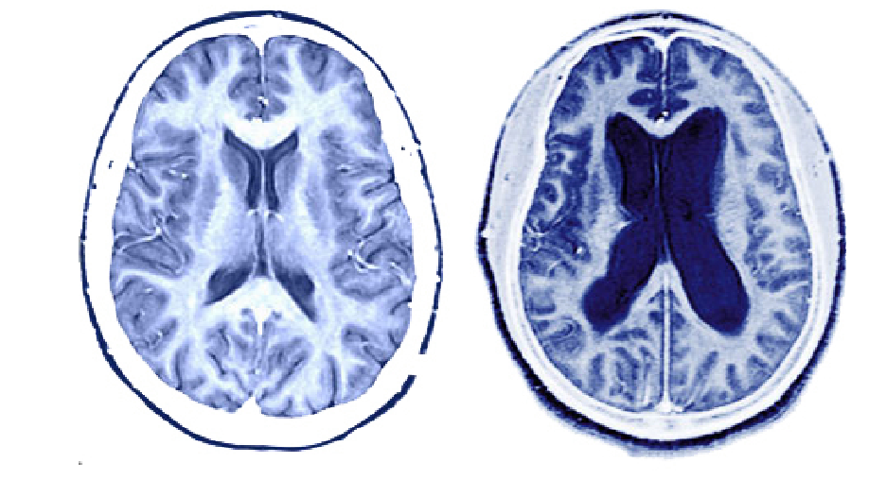

Slide 18
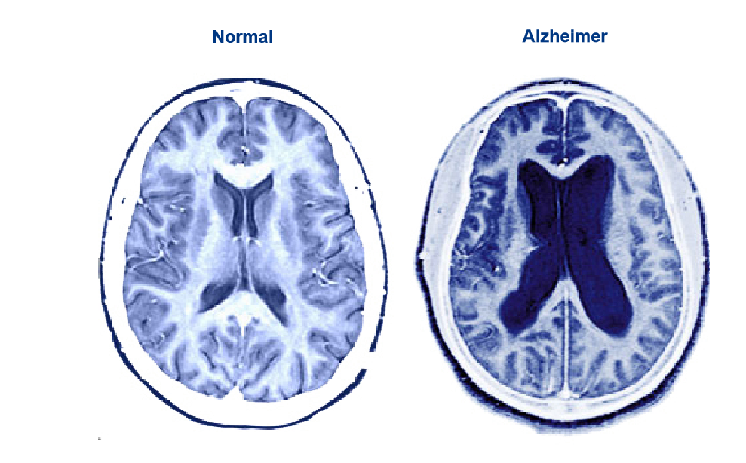
Notes:
El aspecto global del cerebro de un paciente con EA muestra disminución del volumen, conservando el cerebelo y el tronco cerebral su apariencia normal. La atrofia es global pero se manifiesta primordialmente en lóbulo temporal, así como el hipocampo y la amígdala. Los lóbulos parietales y frontales están menos alterados. La atrofia afecta a la corteza cerebral, que aparece más delgada y con circunvoluciones atróficas, y a la sustancia blanca; se caracteriza, además, por una dilatación de ventrículos más marcada en las astas temporales.

Slide 19


Pérdida de memoria
Notes:
La pérdida de memoria suele ser el síntoma que lleva al paciente, y sobre todo a los familiares, a la consulta médica.

Slide 20




Trastornos
del
lenguaje
Amnesia
de
evocación
Disfunción ejecutiva
Desorientación
Temporal
Espacial
Notes:
Elementos semiológico en orden de aparición
1º La amnesia de evocación hace que el paciente realice las mismas preguntas de forma reiterativa, sea incapaz de aprender y retener, olvide datos recientes necesarios para desarrollar su vida cotidiana. La aportación de claves no suele mejorar los resultados.
2º Los trastornos del lenguaje. Se produce inicialmente una alteración en la memoria semántica en el seno de una afasia anómica fluente, mientras que lo sintáctico y lo morfológico son posteriores y resulta muy tardía en la evolución la alteración fonológica.
3º La desorientación. La categoría temporal contribuye de forma importante a las actividades de la vida diaria, posteriormente aparece desorientación espacial en parte consecuencia de la afectación visoespacial.
4º La disfunción ejecutiva origina desorganización de las actividades cotidianas, altera los hábitos de trabajo y dificulta la capacidad de la persona desde los primeros momentos evolutivos.
El paciente no puede hacer cosas de forma simultánea, pierde capacidad de juicio crítico y razonamiento, aparecen déficits en el pensamiento abstracto y se produce pérdida de iniciativa.
OTRAS MANIFESTACIONES: ACALCULIA, APRAXIA IDEOMOTORA, APRAXIA CONSTRUCTIVA Y AGNOSIA

Slide 21
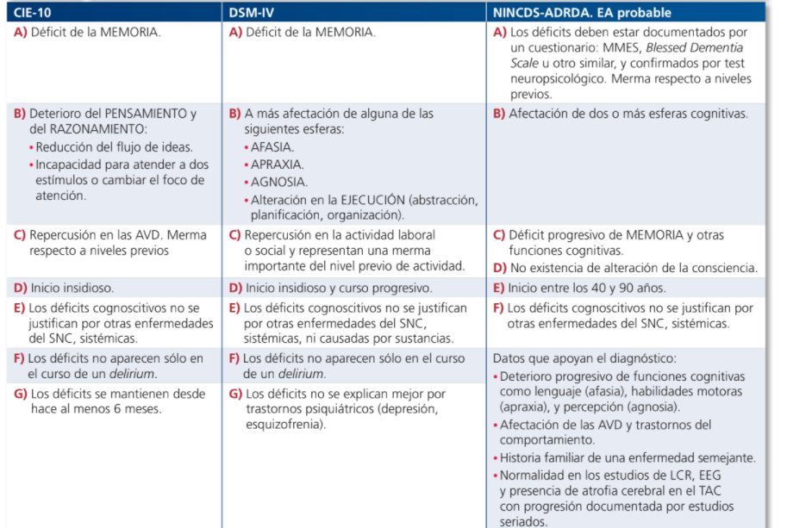
Grupo de criterios “clásicos” diagnósticos para la EA
Notes:
En los últimos 30 años hemos dispuesto de diversos grupos de criterios clínicos diagnósticos, con alguna diferencia entre ellos, pero coinciden en considerar a la enfermedad de Alzheimer como una enfermedad neurodegenerativa que causa demencia de inicio caracterizada por deterioro progresivo de la memoria y otras funciones cognitivas e impacto funcional en las actividades de la vida diaria. Todo ello sin que fuera atribuible a delirium u otras enfermedades. Se consideraba, por tanto, a la enfermedad de Alzheimer como un síndrome demencial, con un fenotipo clínico más o menos característico (probable, posible) y una neuropatología confirmatoria (definitiva).
En la última década, a la luz de la propuesta de criterios para diferentes tipos de demencias (demencia por cuerpos de Lewy, demencias frontotemporales, demencia vascular isquémica subcortical), de nuevos conceptos (continuum cognitivo, reserva neurocognitiva) que ofrecen una visión dinámica de los fenómenos cognitivos, y de la propuesta de biomarcadores (neuroimagen, líquido cefalorraquídeo) que explicarían la patogenia de la enfermedad (amiloidosis cerebral, neurodegeneración), han sido numerosos los autores que muestran una visión crítica sobre los criterios “clásicos” de la enfermedad de Alzheimer y los principios que los sustentan.
Dos son los grupos que han abanderado propuestas de revisión de los criterios NINCDS-ADRDA, uno europeo (Dubois et al., 2007) y otro americano (McKhann et al., 2011).

Slide 22
IDEAS GENERALES
La forma más frecuente de demencia (70%); siendo principal causa de det. Cognitivo en el mundo.
Afecta a 800.000 persona es en España (SEN); pero la CEFA cifra los casos en 1,2 millones que junto a sus familiares son 5 millones de personas afectadas.
No se conoce la causa con exactitud pero las investigaciones apuntan a un origen multifactorial.
Estudios afirman que se podría prevenir el 30% de los casos.

Slide 23
IDEAS GENERALES
PATOGENIA: resultado de depósitos de agregados insolubles de proteínas que producen efectos tóxicos y/o alteran el funcionamiento neuronal y destruyen progresivamente el tejido cerebral.
GENÉTICA: la mayoría de los casos de pacientes con EA son esporádicos.
DIAGNÓSTICO:
  Fundamentalmente CLÍNICO (historia, exploración); sustentado en un sistema de valoración de los diferentes dominios: Cognitivo, Funcional, Psicológico-Conductual y de Sobrecarga del cuidador.
  PRUEBAS DE LABORATORIO: hemograma, electrolitos, calcio, creatinina, función tiroidea y concentración de vitamina B12.
  Batería de escalas de evaluación.
Notes:
Un porcentaje inferior al 5% corresponden a formas familiares de comienzo precoz

Slide 24
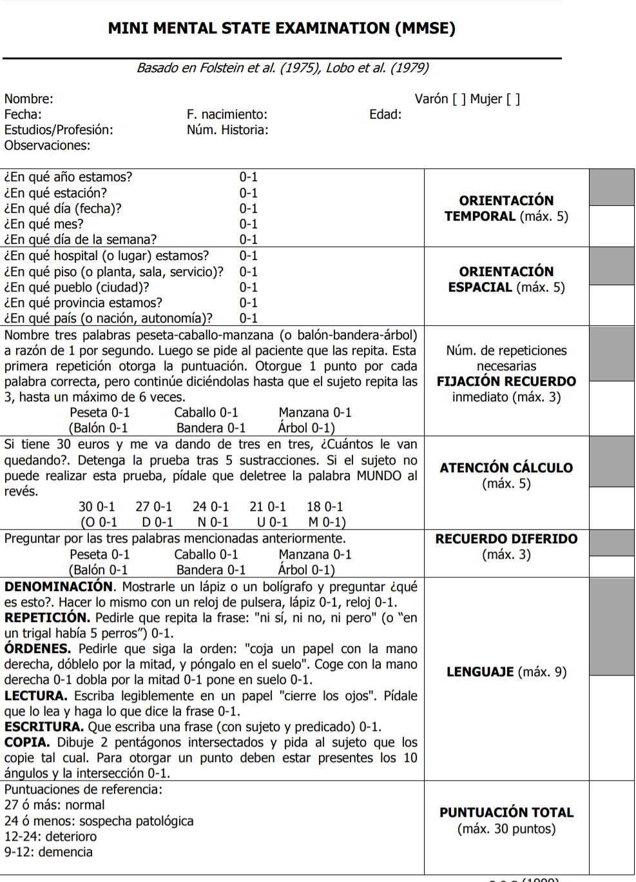
Notes:
se ha convertido en un estándar para evaluar la cognición en contexto de práctica, en particular para determinar la gravedad.
Como el MMSE no representa una evaluación completa de los deterioros cognitivos asociados con EA, no debe reemplazar a una evaluación completa orientada a los dominios afectados con mayor frecuencia. Para valorar estas áreas se utilizan diferentes instrumentos, test y escalas especialmente diseñadas a tal efecto.

Slide 25
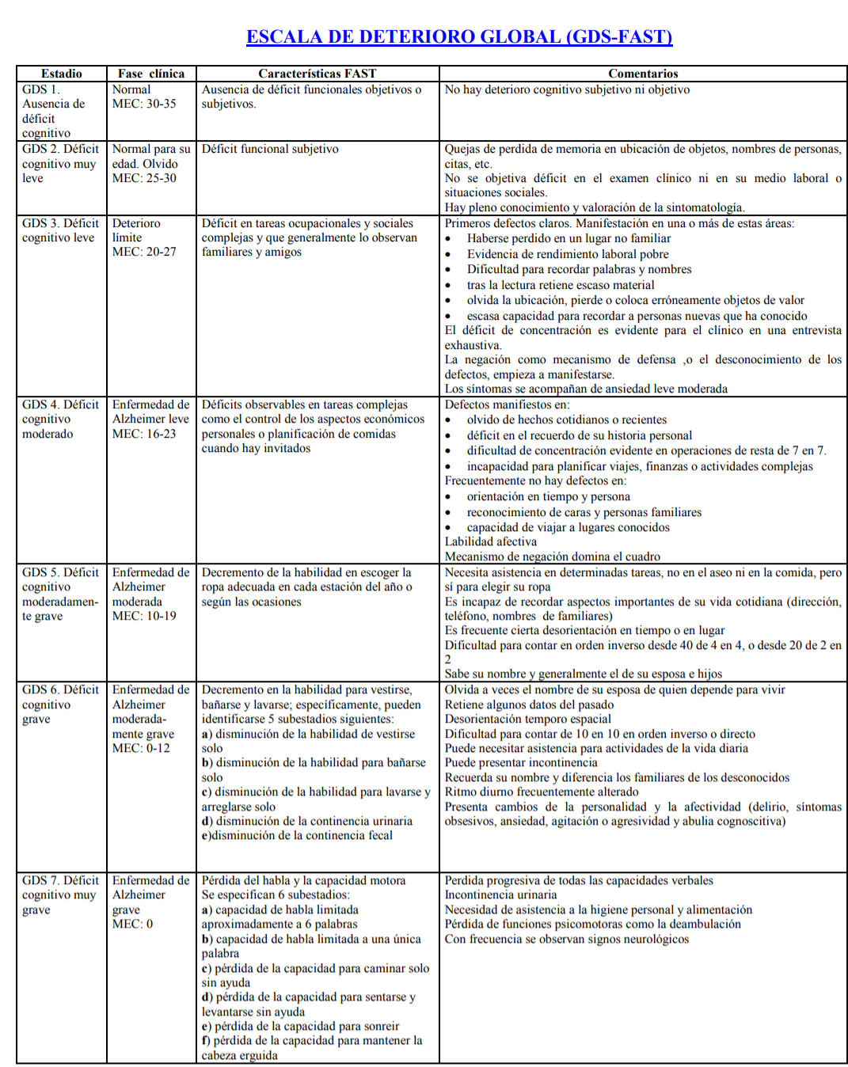
Notes:
El diagnóstico clínico debe acompañarse de la graduación de la intensidad del deterioro. Se han diseñado diversas escalas que miden la intensidad basándose en datos clínicos; esto es, en los síntomas cognitivos, conductuales y en la capacidad funcional.

Slide 26

TRATAMIENTO NO FARMACOLÓGICO

Slide 27

SE CONSERVA LA PLASTICIDAD CEREBRAL EN LAS DEMENCIA

Slide 28
NEUROPLASTICIDAD CEREBRAL
Psicólogo William James (1980) primero en plantear el concepto de neuroplasticidad cerebral. “Conductas repetidas favorecen nuevas rutas cerebrales”. –carecía del concepto de sinapsis”.
Ramón y Cajal (1984) postuló que el aprendizaje exige la formación de nuevas conexiones neuronales.
La neuroplasticidad es una propiedad del cerebro que emerge cuando las neuronas establecen comunicación a través de las sinapsis, concepto introducido por Charles Scot (1897) –por eso también podemos hablar de Plasticidad Sináptica.

Slide 29
NEUROPLASTICIDAD CEREBRAL
Es una propiedad innata del Sistema Nervioso, está presente durante la niñez hasta la vejez, aunque aquí se encuentra más reducida.
Siguiendo existiendo en la Enfermedad de Alzheimer y en otras enfermedades neurodegenerativas.
Ante esta afirmación es posible la estimulación cognitiva en la demencia, eso sí, en la fase leve (GDS 3-4) y moderada (GDS 5). En las fases de deterioro cognitivo grave (GDS 6-7) la neurodegeneración es tal que la plasticidad cerebral es prácticamente nula.

Slide 30
NEUROPLASTICIDAD CERBRAL
Psicólogo William James (1980) primero en plantear el concepto de neuroplasticidad cerebral. “Conductas repetidas favorecen nuevas rutas cerebrales”. –carecía del concepto de sinapsis”.
Ramón y Cajal (1984) postuló que el aprendizaje exige la formación de nuevas conexiones neuronales.
La neuroplasticidad es una propiedad del cerebro que emerge cuando las neuronas establecen comunicación a través de las sinapsis, concepto introducido por Charles Scot (1897) –por eso también podemos hablar de Plasticidad Sináptica.

Slide 31
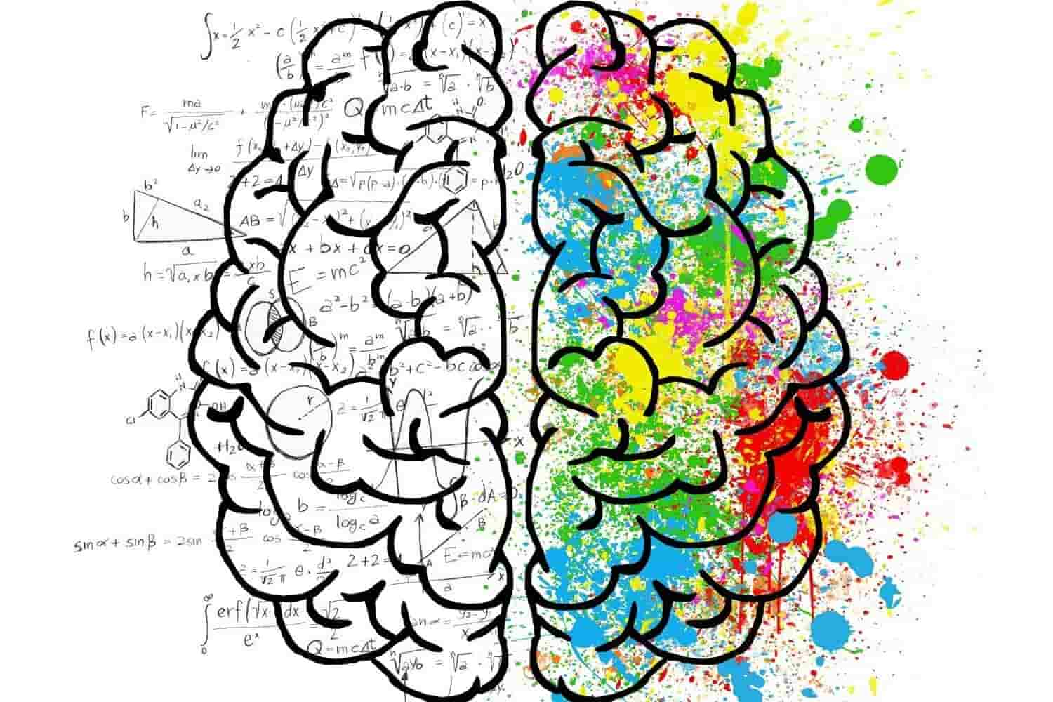
ESTIMULACIÓN COGNITIVA
RESERVA COGNITIVA
Es la capacidad de minimizar el deterioro cognitivo en enfermedades neurodegenerativas.
Notes:
Dos personas con el mismo daño cerebral, aquella con mayor reserva cognitiva tiene menos manifestaciones clínicas, o lo que es lo mismo, menos demencias manifiesta.

Slide 32
Todos los hábitos saludables mantienen y/o aumentan la reserva cognitiva: alimentación adecuada, evitar tóxicos, control de la salud y vacunación , relaciones sociales satisfactorias, control del estrés y bienestar emocional y como no, la estimulación cognitiva.
La mejor estimulación cognitiva es la que la persona desea hacer y que sea de su interés:
  Más que el resultado, lo importante es el disfrute.
  Hay que tener en cuenta las aficiones y gustos de la persona.
  Elegir la activada que más le guste.
  Si se cansa de la actividad o se frustra ofrecerle otras opciones.
  Buscar el momento idóneo del día.
  Muy importante que la actividad se adapte a la capacidad de la persona.
  Tener en cuenta las limitaciones sensoriales.

Slide 33
TRATAMIENTO FARMACOLÓGICO

Slide 34
TRATAMIENTO FARMACOLÓGICO
OBJETIVOS:
1.- Evitar la degeneración neuronal.
2.- Potenciar la actividad de las neuronas no afectadas por el proceso demencial.
3.- Incrementar la actividad y el metabolismo cerebral y contrarrestar los déficits de diferentes neurotransmisores.
4.- Disminuir o aliviar los síntomas asociados al deterioro cognitivo .
Notes:
Esta actividad se puede conseguir mediante la inhibición en la producción de beta amiloide, los inhibidores de la oligomerización o fibrilación de beta-amiloide, la utilización de fármacos antiinflamatorios que interfieran con la actividad de microglia y astrocitos, la administración de antioxidantes, barredores de radicales libres que protejan a la neurona del acumulo de beta-amiloide y otras proteínas asociadas o a través de factores de restauración neuronal entre los que se encuentran neurotrofinas y estrógenos que puedan recuperar sinapsis y soma neuronal.
4.-mantener la función cognitiva durante el mayor tiempo posible, lo que posibilita al paciente tener una mayor calidad de vida, evitar la pérdida de actividades de la vida diaria y conservar la autonomía personal y la independencia de los cuidadores, evitar los síntomas no cognitivos como la depresión, las alucinaciones, los delirios, la agitación o la apatía, entre otros

Slide 35
TRATAMIENTO FARMACOLÓGICO
Las proteínas beta-amiloide y tau se acumulan en el cerebro de los enfermos con EA.
Actualmente cuatro son los medicamentos que se usan, que ayudan a paliar los síntomas de la enfermedad, pero sus resultados son muy limitados (1989-2003)

Slide 36
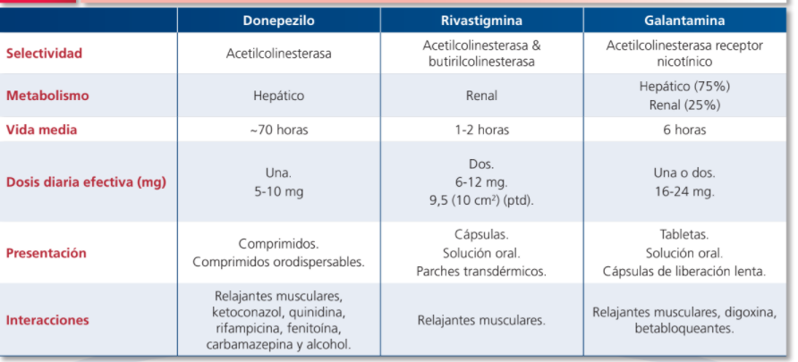
TRATAMIENTO FARMACOLÓGICO
Inhibidores de acetil-colinesterasa (IACE)
  DONEPEZILO (inhibidor selectivo y reversible de la acetil colinesterasa).
  RIVASTIGMINA (inhibidor relativamente selectivo, pseudoirreversible de la acetil-colinesterasa).
  GALANTAMINA (inhibidor selectivo y competitivo de acetil-colinesterasa).
Notes:
INHIBIDORES DE ACETIL-COLINESTERASA El defecto colinérgico es responsable del deterioro mental.
Su uso se basa en la toma en consideración de la hipótesis colinérgica de la enfermedad de Alzheimer. La disminución de la trasmisión colinérgica en núcleos de la base, hipocampo y corteza cerebral medial estaría en relación con la pérdida de la capacidad de aprendizaje y deterioro de la memoria episódica. El bloqueo de la acetilcolinesterasa, enzima degradadora principal de la acetilcolina, mejoraría los niveles cerebrales de ésta.
No son los únicos trastornos de la neurotransmisión, sí son los más intensos y los que tienen más importancia fisiopatológica.
Las evidencias desde los ensayos clínicos y la experiencia es que su efecto sobre la cognición es moderado (1,5-2 puntos en el Minimental en un periodo de 6-12 meses) y con alguna ligera estabilización funcional durante este mismo periodo. Se han observado ligeras mejorías en el humor, sobre todo en apatía, y en las interacciones sociales después del tratamiento con dichos fármacos

Slide 37
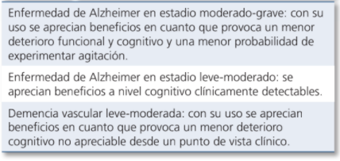
TRATAMIENTO FARMACOLÓGICO
Antagonistas del receptor N-Metil-D Aspartato.
  MEMANTINA
Antioxidantes: Vitamina E.
Notes:
Recomendada en enfermedad de Alzheimer moderada (GDS 5) y en fermedad de Alzheimer moderadamente grave (GDS 6).
MEMANTINA bloquea las acciones del glutamato en ese lugar, lo que mejora la transmisión sináptica, evita la liberación de calcio o ambas que puede proporcionar neuroprotecciones.
MEMANTINA: mejora el funcionamiento cognitivo y funcional durante un periodo de 6 meses comparado con placebo y las evidencias preliminares sugieren que memantina puede ser beneficioso en la prevención y tratamiento de la agitación y agresividad. Con dosis de 20 mg/día se ha observado utilidad en el control de los déficits funcionales, cognitivos y globales en pacientes en estadios avanzados de su enfermedad. Se ha observado una mejoría global de los resultados en la combinación de inhibidores de colinesterasa y memantina.
En la enfermedad de Alzheimer grave (GDS 7): no está indicado iniciar tratamiento específico.
VITAMINA E: actuar sobre el daño celular relacionado con el depósito de amiloide y en dosis de 2000 U.I. al día, retrasa el internamiento y disminuye la pérdida de capacidad funcional en los pacientes con demencia en estadio moderado.

Slide 38
MANEJO PRÁCTICO
INICIO | Diagnóstico de EA estadio leve-moderado Valoración cognitiva basal Repasar medicación con acción anticolinergica.
TITULACIÓN | Incrementar la dosis progresivamente hasta alcanzar la máxima tolerada.
MONITORIZACIÓN | Comprobar la actuación del fármaco sobre la función cognitiva, la impresión del cuidador, los trastornos conductuales, la calidad de vida así como la impresión general o global.
SUSPENSIÓN. | Grado de la demencia es muy severo o no existen expectativas terapéuticas razonables se debe suspender definitivamente el tratamiento.
Notes:
Se recomienda una titulación lenta, a fin de minimizar la incidencia de efectos secundarios de tipo digestivo.
Especial atención se prestará a aquellos pacientes en Los que el estímulo colinérgico pueda ser contraproducente o estar contraindicado (enfermedad del seno, bloqueos auriculoventriculares, EPOC severa).
Se recomienda evaluar la tolerancia al fármaco a los dos meses, una vez alcanzada la dosis máxima.
La eficacia del fármaco no se debe evaluar hasta los seis meses de tratamiento con dosis efectivas.
En el caso de efectos secundarios intolerables que no permitan alcanzar dosis efectivas del fármaco en cuestión, se puede intentar rotar a otro fármaco. En el caso del donepezilo se recomienda un periodo de lavado de 15 días, y de 2 en el caso de la rivastigmina o la galantamina.
La decisión de retirar del tratamiento ha de ser individualizada y consensuada con el familiar cuidador.
Las circunstancias que nos abocan a plantear esta decisión son diversas, como falta de cumplimiento, cese de la eficacia, progresión a fases avanzadas de la enfermedad subsidiarias de abordaje paliativo. La retirada ha de ser escalonada.

Slide 39
NUEVO FÁRMACO PARA ENFERMEDAD DE ALZHEIMER
LECANEMAB (Leqembi™)
Fármaco experimental contra la EA fabricado por las compañías Eisai Co Ltd Biogen.
Ralentiza el deterioro cognitivo y funcional en un gran ensayo de 1800 pacientes en la primera fase de la enfermedad. Demuestra que la eliminación de los depósitos pegajosos de una proteína llamada beta amiloide del cerebro de las personas con EA en fase inicial puede retrasar el avance de la enfermedad.
Será dirigido hacia EA en fase temprana y DCL debido a EA que mostraron evidencias de acumulación de placas beta-amiloide en el cerebro.
Esto se convierte en un gran impulso para estudios similares que llevan a cabo laboratorios como Roche (GANRENERUMAB) y Eli Lilly (DONANEMAB).
Estos trabajos están basados en la posible interacción de anticuerpos monoclonales con las proteínas b-amiloide y Tau.

Slide 40
PREVENCIÓN
A la espera de nuevos fármacos, priorizar la prevención:
  Alimentación adecuada.
  Ejercicio físico.
  Control del estrés y del estado de ánimo.
  Relaciones sociales satisfactorias.
  Mantenerse intelectualmente activo.
  Eliminación de tóxicos.
  Peso saludable.
  Control de la salud y uso de medicamentos.
  Corregir los problemas de audición.
  Evitar los traumatismos craneoencefálicos.

Slide 41
DIAGNOSTICO DIFERENCIAL CON DEMENCIAS

Slide 42
DEPRESIÓN EN EL MAYOR
SÍNTOMAS SOMÁTICOS.
PERDIDA DE PESO (por falta de apetito) E INSOMNIO
La depresión tiene como base ENFERMEDADES ORGÁNICAS (artropatías, neurológicas, cardiovasculares, reumatológicas,...)
POLIFARMACIA.
Depresión y DETERIORO COGNITIVO
  Demencia más episodios depresivos.
  Depresión con apariencia de demencia (Pseudodemencia).
  Depresión que evoluciona a demencia.
Notes:
Uno de los 5 problemas de salud más importantes que tiene que hacer frente las personas mayores.
La demencia con mayor prevalencia de síntomas depresivos es la demencia asociada a la degeneración tipo corticobasal, seguida de la cuerpos de Lewy.
Menor presencia de síntomas afectivos y mayor somáticos. Tanto la tristeza patológica como el bajo estado de ánimo pueden manifestarse en la persona mayor como apatía y/o aislamiento. La quejas somáticas son muy abundantes y son causa de un sinfín de pruebas de otras patologías. Que por otro lado son muy frecuentes en la persona mayor.

Slide 43
PSEUDODEMENCIA DEPRESIVA
Cuando coinciden en un paciente síntomas cognitivos y afectivos evidentes es obligado el diagnóstico diferencial de la Pseudodemencia depresiva.
Se trata de una depresión que cursa con una afectación cognitiva reversible; que si no se trata puede evolucionar a demencia.

Slide 44
DEMENCIA VS PSEUDODEMENCIA
 | DEMENCIA | PSEUDODEMENCIA DEPRESIVA
DEBUT | Impreciso, lento | Preciso, rápido
Antecedentes depresivos | No | Si
Quejas subjetivas pérdida memoria | No | Si
Variación circadiana | No | Si
Ideas de culpo | No | Si
Respuesta tipo “no se” | Frecuentes | Infrecuentes
Memoria reciente | Peor | Mejor
Síntomas neurológicos | Si | No

Slide 45
DELIRIUM VS DEMENCIA
Dos síndromes neurocognitivos de alta prevalencia en la población mayor.
Se diferencian en función de:
Forma de presentación
Curso evolutivo.
Afectación o no de la conciencia.
Pronóstico (potencial reversibilidad)
Sustrato etiológico.
Notes:
Los criterios diagnósticos de demencia excluyen el diagnóstico de demencia si la sintomatología puede ser atribuida a delirium. Sin embargo, en los pacientes mayores más vulnerables, frágiles y pacientes geriátricos, no es fácil establecer diferencias tan categóricas entre ambos síndromes.

Slide 46
DELIRIUM
Síndrome confusional agudo.
Trastornos orgánicos de las funciones mentales superiores que de manera aguda, transitoria y global producen alteración del nivel de conciencia.
Esta alteración en el estado mental se caracteriza por ser aguda y reversible.

Slide 47
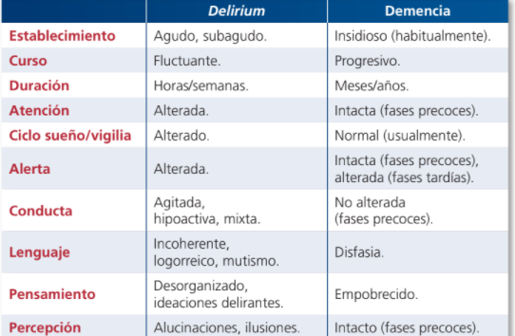
DELIRIUM VS DEMENCIA
Notes:
Delirium y demencia son dos síndromes neurocognitivos de alta prevalencia en la población mayor. Se diferencian en función de su forma de presentación y curso evolutivo, afectación o no de la conciencia, pronóstico (potencial reversibilidad) y sustrato etiológico.
Los criterios diagnósticos de demencia excluyen el diagnóstico de demencia si la sintomatología puede ser atribuida a delirium. Sin embargo, en los pacientes mayores más vulnerables, frágiles y pacientes geriátricos, no es fácil establecer diferencias tan categóricas entre ambos síndromes.

Slide 48
Caso clínico
Una mujer de 79 años, con antecedentes de depresión, está siendo evaluada en una residencia de ancianos por sospecha de ITU. Se distrae con facilidad, insiste en las respuestas a las preguntas, hace la misma pregunta varias veces, no puede concentrarse y no es capaz de responder a preguntas a cerca de la orientación. El estado mental cambia a lo largo de un mismo día. Su familia informa de que creían que ella “no era ella misma” cuando la vieron la noche anterior, pero la hoja de enfermería de esta mañana indica que la conducta de la paciente fue cordial y apropiada ¿Cuál es el diagnóstico más probable?

